Slide 1
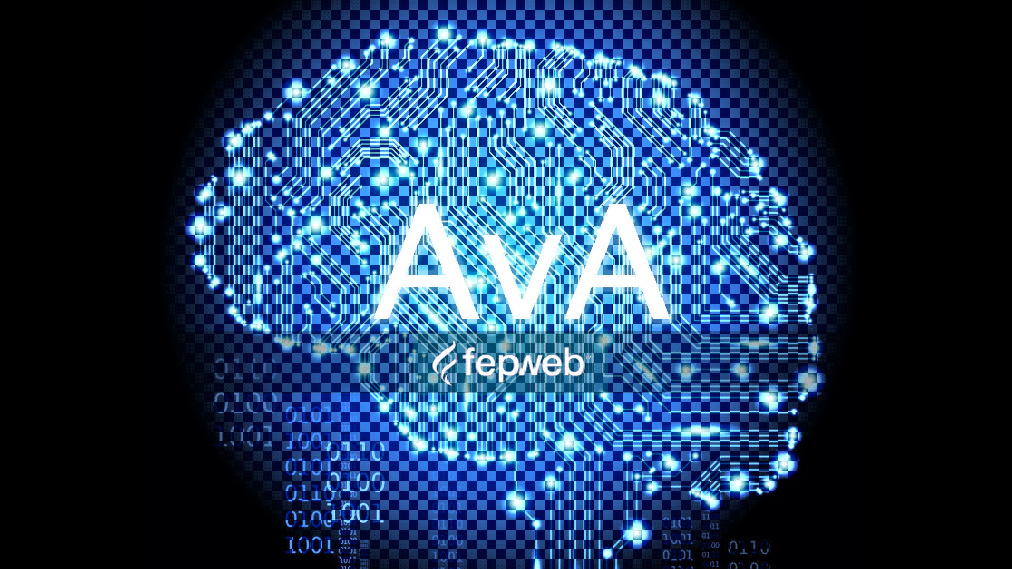

Slide 2

[Sistemas_chamados_atual]
Tickets de simples resolução travando a fila;
Demora no processo de atendimento ao cliente;
Alto custo operacional.

Slide 3
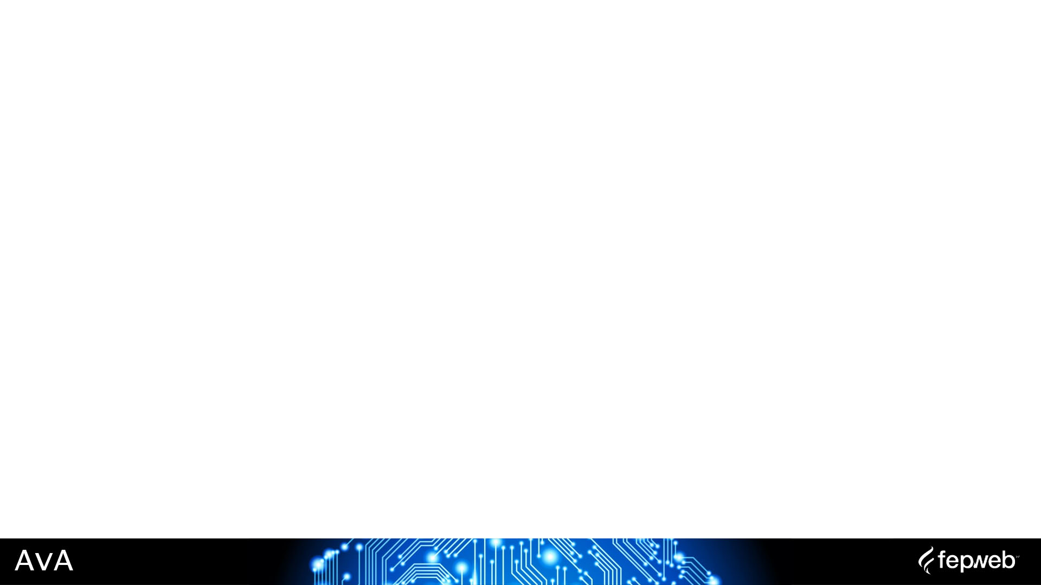
[Arquitetura_sistema]
Chatbot
IA
Nuvem
DB
Usuário
Chat
Aplicativo
Mobile
Dashboard

Slide 4
[Projeto]
ChatBot: Utilizando recursos de Inteligência Artifícial para problemas mais simples;
Desenvolver aplicação mobile para atender ao cliente interno (App técnico);
Implementar o acesso ao ChatBot a partir dos aplicativos da empresa e dos canais existentes;
Utilizar dados existentes para suprir o sistema inicialmente.

Slide 5
[Chatbot]
Imagem de exemplo do chatbot

Slide 6
[IA]

Slide 7
[IA]

Slide 8
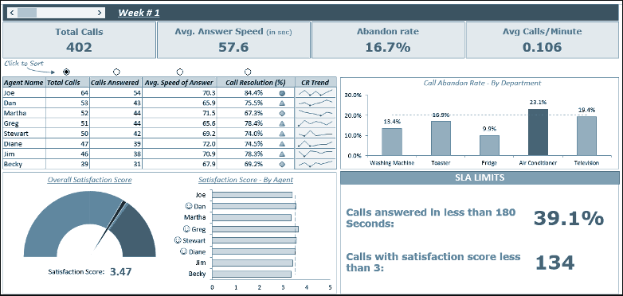
[Dashboard]

Slide 9
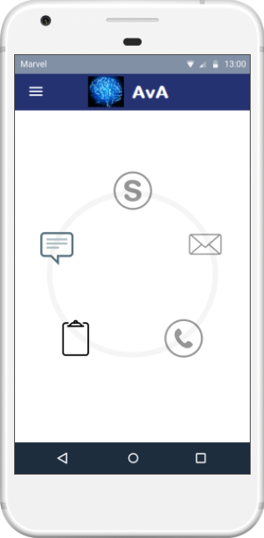
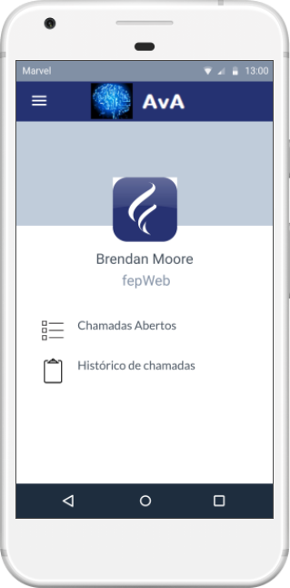
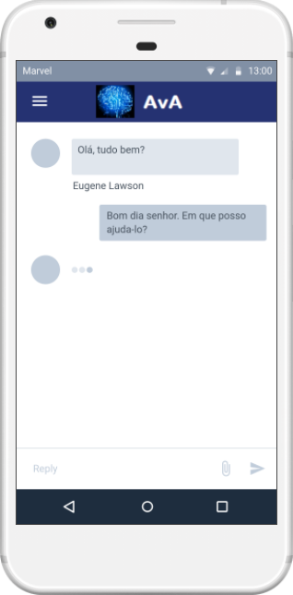
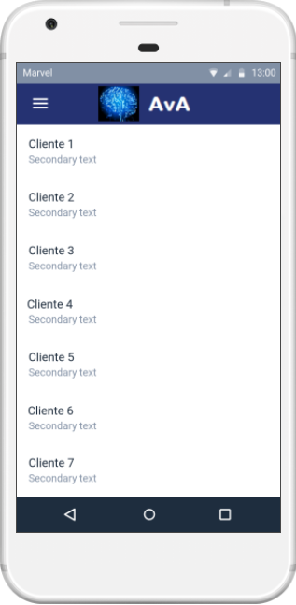
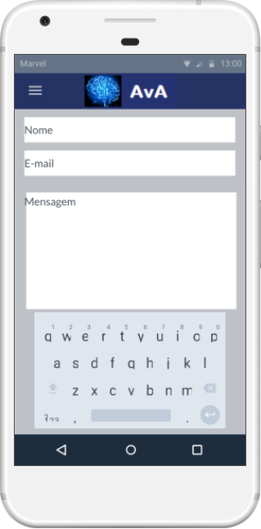
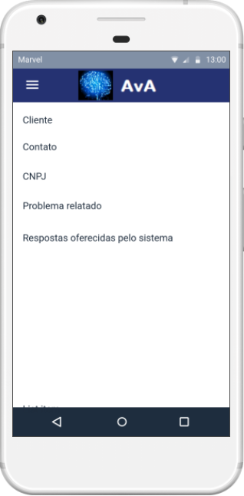
[Mobile]

Slide 10
